Slide 1

BÀI GIẢNG
HÓA HỌC 10
ÔN TẬP CHƯƠNG 5
Giáo viên: LÊ THỊ ANH ĐÀO
LÊ THỊ KIM BÍCH
Hóa học 10

Slide 2
Kiểm tra bài cũ
Hãy cho biết: Các cách tính hiệu ứng nhiệt của phản ứng ?
Trả lời: Dựa vào sinh nhiệt, thiêu nhiệt, năng lượng liên kết của các chất.

Slide 3
KIẾN THỨC CẦN NHỚ
? Trình bày cách tính và ghi công thức minh hoạ khi dựa vào sinh nhiệt các chất.
Hệ quả 1: Hiệu ứng nhiệt của phản ứng bằng tổng nhiệt tạo thành của các sản phẩm trừ tổng nhiệt tạo thành các tác chất (có kể các hệ số hợp thức của phương trình phản ứng)

Slide 4
KIẾN THỨC CẦN NHỚ
? Trình bày cách tính và ghi công thức minh hoạ khi dựa vào thiêu nhiệt các chất.
Hệ quả 2: Hiệu ứng nhiệt của phản ứng bằn tổng nhiệt đốt cháy của các tác chất trừ tổng nhiệt đốt cháy của các sản phẩm (có kể các hệ số hợp thức của phương trình phản ứng).

Slide 5
KIẾN THỨC CẦN NHỚ
? Trình bày cách tính và ghi công thức minh hoạ khi dựa vào năng lượng liên kết của các chất.
Hệ quả 3: Hiệu ứng nhiệt của phản ứng bằng tổng năng lượng liên kết có trong các chất tham gia trừ tổng năng lượng liên kết có trong các chất sản phẩm.

Slide 6
VÍ DỤ MINH HOẠ
PHIẾU HỌC TẬP SỐ 1
Câu 1: Tính hiệu ứng nhiệt của phản ứng:
CaCO_{3(r)} → CaO_{(r)} + CO_{2(k)}
=?
Biết:
- 1206,9 - 635,6 - 393,5 (KJ)
Bài giải: Ta có:
= (- 635,6) + (- 393,5) – (-1206,9) = + 177,8 KJ

Slide 7
PHIẾU HỌC TẬP SỐ 1
Câu 2: Tính hiệu ứng nhiệt của phản ứng: CH₃COOH_{(l)} + C₂H₅OH_{(l)}→ CH₃COOC₂H_{5(l)} + H₂O_{(l)},
=?
Biết ΔH_{(đc)}⁰ - 871,69 - 1366,91 - 2284,05 0
Bài giải: Hiệu ứng nhiệt của phản ứng:
= (-871,69) + (-1366,91) – (-2284,05) = 45,45 KJ

Slide 8
PHIẾU HỌC TẬP SỐ 1
Câu 3: Xác định năng lượng trung bình của các liên kết O – H trong phân tử nước, biết rằng năng lượng liên kết H – H và O = O tương ứng bằng 435,9 KJ và 498,7 KJ, khi đốt cháy đẳng áp 2 mol H₂ tỏa ra 483,68 KJ.

Slide 9
Câu 3: PT: 2H_{2(k)} + O_{2(k)} → 2H₂O_{(k)} ΔH = - 483,68 KJ
PHIẾU HỌC TẬP SỐ 1
Dựa vào hệ quả thứ 3 của định luật Hess ta có:
= + 927,09 KJ

Slide 10
PHIẾU HỌC TẬP SỐ 2
BÀI TẬP VẬN DỤNG
Câu 1 : Cho: Xiclopropan Propen có ΔH₁ = - 32,9 kJ/mol
Nhiệt đốt cháy than chì: ΔH₂ = -394,1 kJ/mol
Nhiệt đốt cháy hiđro: ΔH₃ = -286,3 kJ/mol
Nhiệt đốt cháy xiclopropan: ΔH₄ = - 2094,4 kJ/mol.
Hãy tính: nhiệt đốt cháy propen, nhiệt tạo thành xiclopropan và nhiệt tạo thành propen?
Câu 2: Nhiệt của phản ứng: C₃H_{8(k)} + 5O_{2(k)} → 3CO_{2(k)} + 4H₂O_{(l)} ở 298 K, 1 atm bằng – 2219 kJ.mol⁻¹. Tính nhiệt hình thành của C₃H_{8(k)} ở 298 K, 1 atm.
Cho biết:
Chất | Nhiệt hình thành ở 298 K, 1 atm: ∆_{f}H⁰₂₉₈ (kJ.mol⁻¹ ) | Nhiệt dung đẳng áp: C_{p} (J.K⁻¹.mol⁻¹ )
C₃H_{8(k)} | − | 73,5
O_{2(k)} | 0 | 29,4
CO_{2(k)} | - 393,5 | 37,1
H₂O_{(l)} | - 285,8 | 75,3

Slide 11
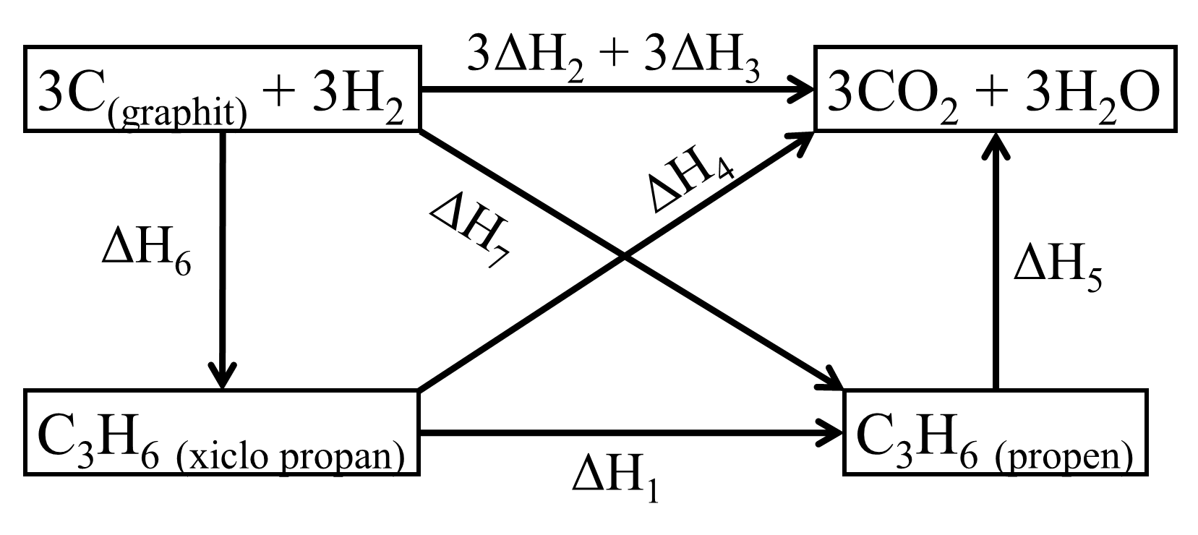
PHIẾU HỌC TẬP SỐ 2
Câu 1 : Cho: Xiclopropan Propen có ΔH₁ = - 32,9 kJ/mol
Nhiệt đốt cháy than chì: ΔH₂ = -394,1 kJ/mol
Nhiệt đốt cháy hiđro: ΔH₃ = -286,3 kJ/mol
Nhiệt đốt cháy xiclopropan: ΔH₄ = - 2094,4 kJ/mol.
Hãy tính: nhiệt đốt cháy propen, nhiệt tạo thành xiclopropan và nhiệt tạo thành propen?
BÀI GIẢI:
Dựa vào sơ đồ, ta thấy:
Nhiệt đốt cháy propen: ΔH₅ = ΔH₄ - ΔH₁ = -2094,4 - (- 32,9) = -2061,5 (kJ/mol)
Nhiệt tạo thành xiclopropan:
ΔH₆ = 3ΔH₂ + 3ΔH₃ - ΔH₄ = 3.(-394,1) + 3.(-286,3) - (-2094,4) = 53,2 (kJ/mol)
Nhiệt tạo thành propen: ΔH₇ = ΔH₆ + ΔH₁ = 53,2 + (-32,9) = 20,3 (kJ/mol)

Slide 12
PHIẾU HỌC TẬP SỐ 2
Câu 2: Nhiệt của phản ứng: C₃H_{8(k)} + 5O_{2(k)} → 3CO_{2(k)} + 4H₂O_{(l)} ở 298 K, 1 atm bằng – 2219 kJ.mol⁻¹. Tính nhiệt hình thành của C₃H_{8(k)} ở 298 K, 1 atm.
BÀI GIẢI:
Ta có:

Slide 13
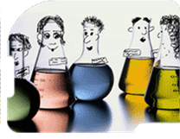
DẶN DÒ
– Làm bài tập SGK, SBT.
– Chuẩn bị bài mới trước khi lên lớp.

Slide 14

Chúc các em
có một giờ học vui vẻ!
MỘT NGƯỜI VÌ MỌI NGƯỜI, MỌI NGƯỜI VÌ MỘT NGƯỜI.

